Slide 1

KARADENİZ YAYLALARI
6-9 Kasım 2025
www.dinletravel.com

Slide 2
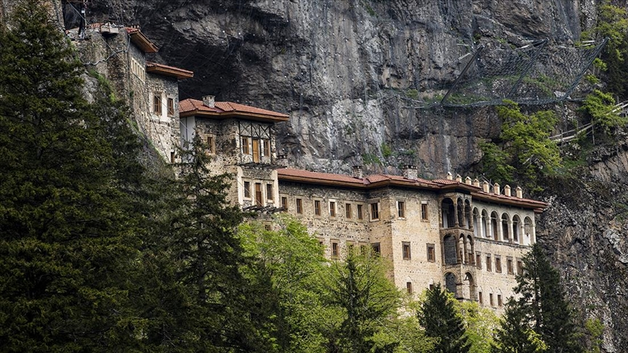
İstanbul Havalalanından THY TK2828 saat 09.20 uçağı ile hareketin arıdan Trabzon Havaalanı’nda buluşma ve Ayasofya’ya hareket. Geniş Ayasofya tanıtımı sonrası Atatürk Köşkü gezisi ve akabinde öğle yemeği. Yemek sonrası Sümela Manastırı gezisi ve Uzungöl İnan Kardeşler Otel’e yerleşme, akşam yemeği ve konaklama.
Gün
www.dinletravel.com

Slide 3
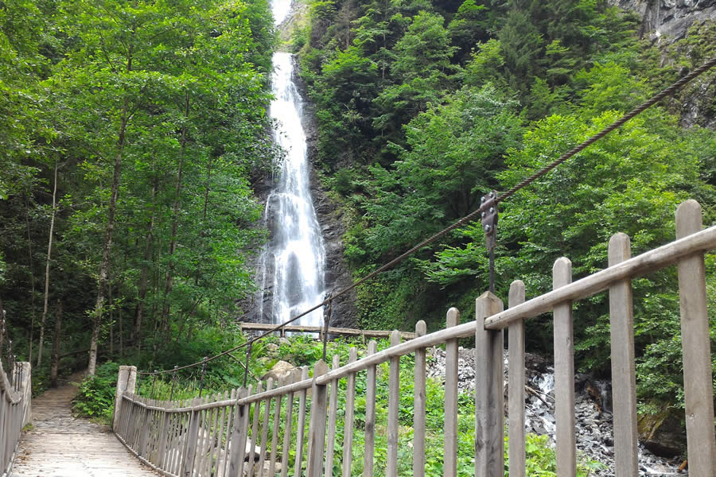
Otelimizdeki kahvaltı sonrası Geraster yaylasına çıkıyoruz ve dönüşte Dursun İnan Etnoğrafya Müzesi gezisi sonrası yola çıkıyoruz. Hacı Hüsrev’de geç öğle yemeği sonrası Tar Şelalesi’nde yürüyüşün ardından konaklama ve akşam yemeği için Kaçkar Resort Otel’e geçiş ve dinlenme.
2. Gün
www.dinletravel.com

Slide 4

Otelimizdeki kahvaltının ardından hava şartlarına göre minibüslerle Elevid Yaylası veya Potuk Yaylası’na çıkıyoruz. Çiçiva Restaurant’ta alacağımız geç öğle yemeği sonrası tarihi Kemer köprü gezimizin ardından İstanbul’a dönüş için Rize havaalanına doğru yola çıkıyoruz.
3. Gün
www.dinletravel.com

Slide 5
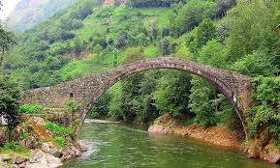
Bavulunuzda
Seyahat sırasında daha hareketi kolaylaştıran, esnek, rahat kıyafet ve ayakkabı tercih etmenizi öneririz.
DİKKAT!
Macera Esnasında
Havadurumuna göre sırt çantalarınıza mevsim koşullarının gerektirdiği araç ve gereçleri almanızı öneririz.
Deneyim Sırasında
Yemeklerimiz programa dahil olup, herhangi bir beslenme tercihiniz ya da alerjiniz varsa, bizlerle paylaşmanızı rica ederiz.

Slide 6
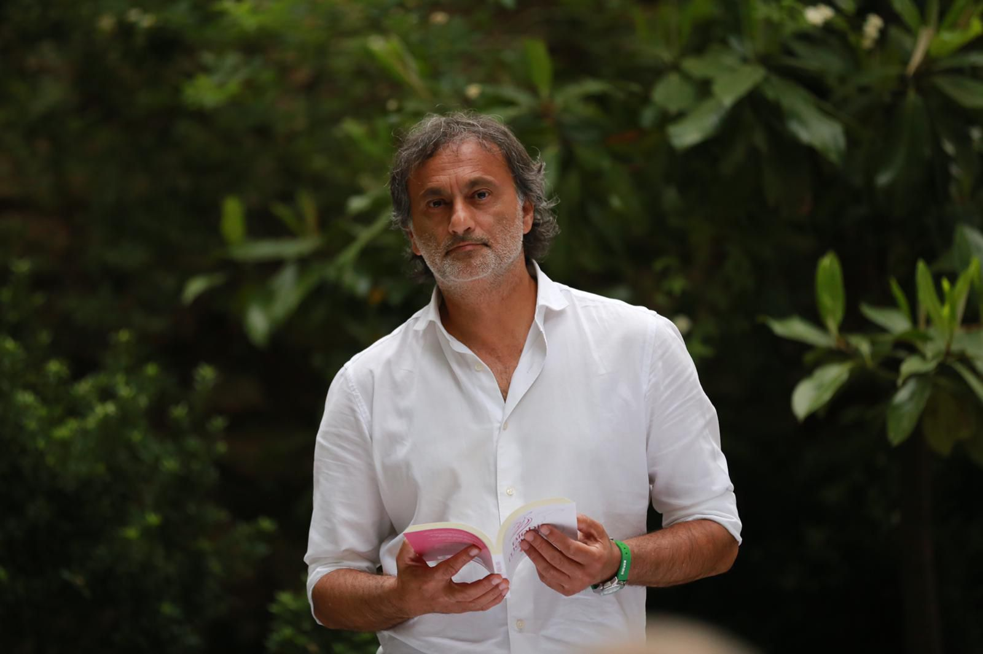
UZMANLAR
Ali Canip Olgunlu
Araştırmacı Yazar Ali Canip Olgunlu, Mimar Sinan Üniversitesi Türkoloji ve İstanbul Üniversitesi Tarih bölümü bölümü mezunu olan Olgunlu; Anadolu medeniyetleri, kültürü ve tasavvuf üzerine odaklanarak yaptığı çalışmalar ile bilinen Ali Canip Olgunlu, 1989 yılından beri Anadolu’nun evrensel değerleri üzerine inceleme ve araştırmalar yürütmekte, bulgu ve deneyimlerini çeşitli seminer programları ve konferanslar ile paylaşmaktadır.
Tasavvuf öğretisi yazarın temel ilgi alanı olup, çeşitli kültür merkezlerinde bu konu üzerine seminerler vermektedir. Yaklaşık yirmi yıldan günümüze kadar Anadolu kültür tarihi konuları içerisine giren bir çok alan üzerine yaptığı çalışmaları çeşitli kitaplar üzerinden yayınlamıştır.

Slide 7
UÇUŞ BİLGİLERİ
6-9 Kasım 2025
Gidiş: İstanbul Hava Limanı-Trabzon
Kalkış: 6 Kasım 2025 09.20 TK 2828
Varış: 11.15
Dönüş: Rize - Istanbul Hava Limanı
Kalkış: 2 Kasım 2025 20.45 TK 2541
Varış: 22.55

Slide 8
GEZİ FİYATI
İki Kişilik Odada Kişi başı: 27.000 TL Tek Kişi: 30.000 TL
Fiyata dahil olan hizmetler
Fiyata dahil olmayan hizmetler
*Programda belirtilen otellerde 2 gece oda kahvaltı konaklama.
*3 öğle yemeği ve 2 akşam yemeği
*Programda belirtilen tüm gezi ve transferler
*Tüm rehberlik hizmetleri
*Yurtiçi Zorunlu Seyahat Sigorta Poliçesi
*KDV
*İstanbul - Trabzon uçak bileti
*Rize-İstanbul Havalimanı uçak bileti
*Yemekler esnasında menü dışındaki ekstralar ve alkollü içecekler
*Kişisel harcamalar
*Fiyata dahil olan hizmetlerin dışında kalan diğer harcamalar.

Slide 9

Banka Hesap Bilgilerimiz:
Hesap Adı: Dinle Turizm Organizasyon Eğitim ve Danışmanlık Yayıncılık Tic. Ltd. Şti.
Türkiye Halk Bankası A.Ş.
Şube: 1684 - Göktürk/İstanbul Şubesi
Hesap No: 10100061
IBAN: TR64 0001 2001 6840 0010 1000 61
Not: Ödeme yaparken açıklamaya adınızı ve 6-9 Kasım 2025 Karadeniz Gezisi notunu yazdırmayı unutmayınız.
**Gezi öncesi müze kartlarınızın aktif olduğundan emin olunuz.
*Kesin rezervasyon için %50 ön ödeme dekontu gerekmektedir.
*Raporlu hastalık nedeni dışındaki son 1 hafta kala yapılacak olan tüm rezervasyon iptallerinde %50 kesinti yapılır.
**Gezimiz min 15 kişi katılımı ile gerçekleşecektir.
REZERVASYON
+905345914136
/dinletravel
www.dinletravel.com
/dinletravel
dinle@dinletravel.com
/dinletravel

